Slide 1
Aplikace se zaměřením na zdraví a pohybovou aktivitu (1/2)
U3V MU, Jan Novotný, 2023
Úvod, zdraví a pohybová aktivita (PA) – definice, vztahy. Reakce a adaptace na PA. Problém hypokineze.
Pohybový systém, práce svalů, zdroje energie. Oxidační stres, riziko rabdomyolýzy.
Ukazatele odezvy a adaptace na PA: Kardiorespirační systém – srdeční frekvence, tlak krve, ventilace plic, příjem kyslíku, anaerobní práh, SatHbO₂, SmO₂.
Ukazatele únavy a regenerace sil. Variabilita srdeční frekvence.
Teplota těla, termoregulace a PA, termometrie a termografie.

Slide 2
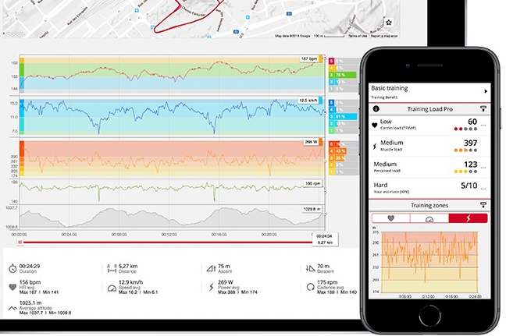
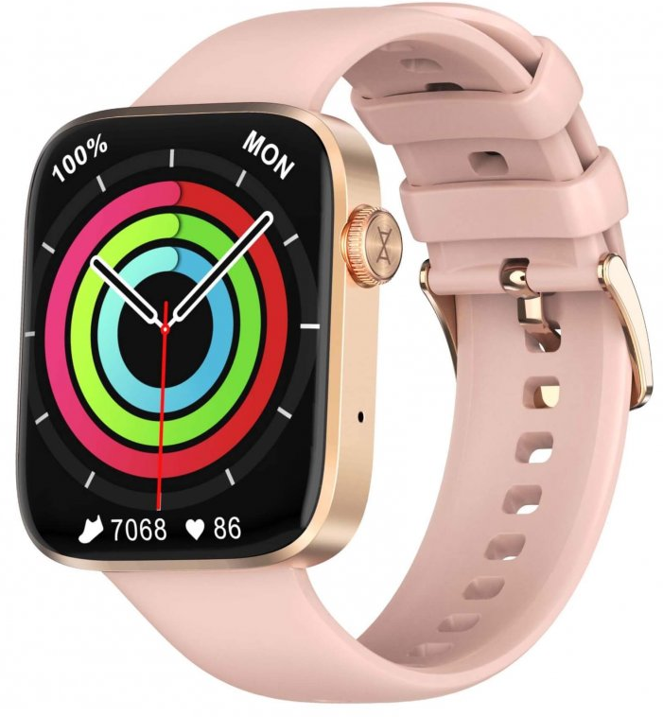
Co jsou a k čemu jsou „aplikace pro zdraví a pohybovou aktivitu“?
(PA – pohybová aktivita)
„Aplikace“ jsou počítačové programy (?) (pro chytré hodinky, mobilní telefony, tablety, ..),
které mají pomáhat člověku při plánování a řízení zdravotně orientované PA
- pro udržení nebo zlepšení zdraví
Co, proč a jak sledovat? PA, odezvu a adaptaci, únavu a regeneraci sil, .. →

Slide 3
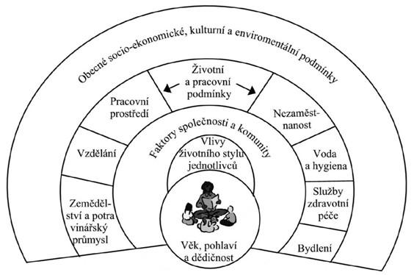
Co je ZDRAVÍ?
nepřítomnost nemoci, uchování homeostázy a integrity, bezproblémové fungování organizmu
stav celkové pohody - fyzické, duševní, společenské
(E.Prüherová, 2023)

Slide 4
Co je POHYBOVÁ AKTIVITA ČLOVĚKA ?
1. Pohyb vlastního těla v prostoru (chůze, běh, plavání apod.)
Okamžitý ukazatel PA: Rychlost = Vzdálenost / Čas [m·s]
Celkový ukazatel PA: Celková vzdálenost [m]
2. Působení na jiné těleso (trenažery, ergometry, posilovací stroje, činky atd.)
Okamžitý ukazatel tělesné zátěže: Výkon = Práce / Čas
Celkové ukazatele tělesné zátěže: Práce = Výkon●Čas; Práce = Síla●Dráha
3. Kombinace působení na jiné těleso s pohybem vlastního těla v prostoru
(jízda na kole, veslování na vodě atd.)
ČINNOST ORGANIZMU PŘI POHYBU
Změny v těle – ve vnitřním prostředí - v buňkách - v orgánech - systémech
Ukazatelé: subjektivní pocit (RPE), pH, srdeční frekvence (SF) atd., (viz dále)
Odhad vynaložené E při zatížení organizmu na bicyklovém nebo veslařském ergometru:
E [j] = { P(W) * t(s) } * 4 (při 25% účinnosti práce se 75% E přemění na teplo)

Slide 5




Vztah zdraví a pohybové aktivity člověka
ZDRAVÍ
tělesné - duševní (sociální)
POHYBOVÁ AKTIVITA
habituální, pracovní,
cvičení, hra, sport
ZLEPŠENÍ ZDRAVÍ
prevence + léčba nemocí
ZLEPŠENÍ pohybové schopnosti
ZHORŠENÍ ZDRAVÍ
poškození, úraz, mikrotrauma
ZHORŠENÍ pohybové schopnosti

Slide 6
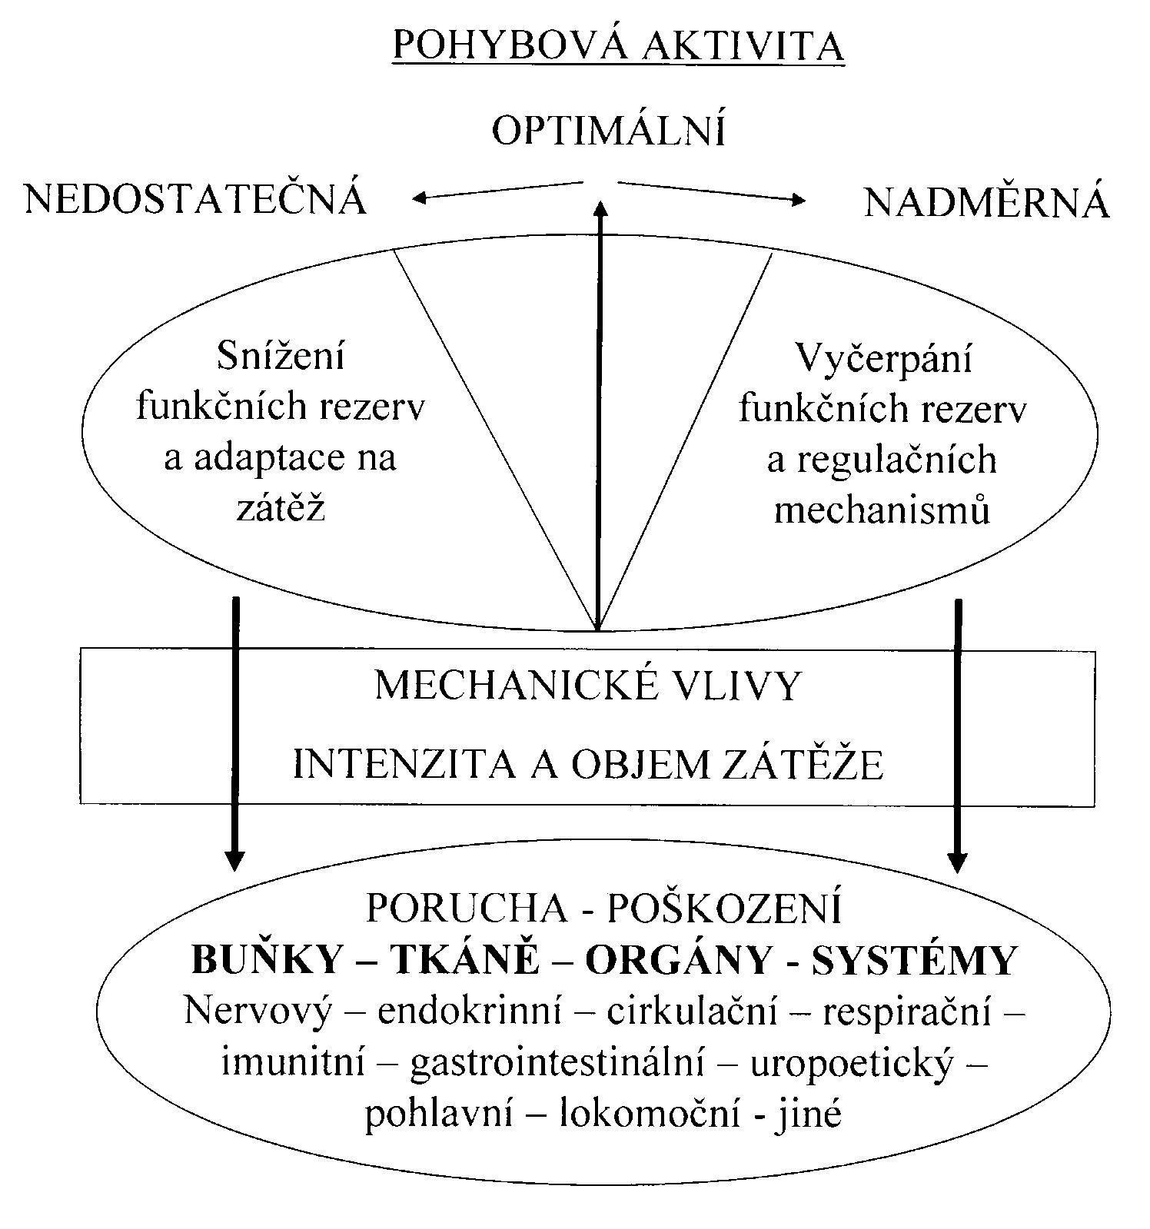
Zjistitit vhodnou intenzitu PA lze při zátěžovém testu u TV lékaře.

Slide 7
Co je reakce a adaptace člověka na PA?
Reakce organizmu na PA = okamžitá změna ve vnitřním prostředí, v tělesných orgánech a systémech; v průběhu a těsně po PA
Ukazatelé: v krvi - pH, laktát, glukóza, urea; saturace krve a svalů kyslíkem, SF, vnitřní a povrchová teplota aj.
Adaptace organizmu na PA = dlouhodobá změna - zlepšení pracovní kapacity, odolnosti vůči PA; po sérii opakovaných PA
Ukazatelé: SF v klidu; výkon při SF 170/min, Maximální minutový příjem kyslíku (VO₂max) aj.
Desadaptace = snížení pracovní kapacity – odolnosti vůči PA po období
bez dostatečné PA
Maladaptace = porucha funkce orgánu, systému; poškození v důsledku nepřiměřeně velké zátěže při PA

Slide 8
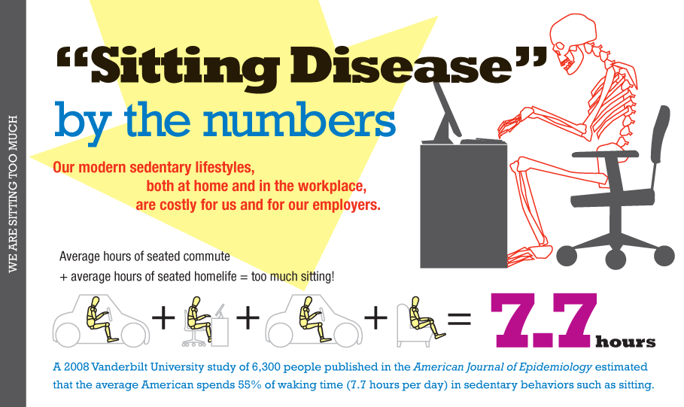
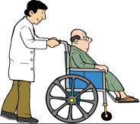
CESTA DO PRÁCE – PRÁCE – CESTA Z PRÁCE - VOLNÝ ČAS
↓
PROBLÉM
Rozpor mezi milióny let fixovaným GENETICKÝM VLOHÁM K POHYBU
a současným NEDOSTATKEM POHYBU (v posledních asi 50-100 letech)
↓
SLABOST a PORUCHY ZDRAVÍ
z nedostatku pohybu (hypokineze), ze sedavého způsobu života
(součást civilizačních nemocí)

Slide 9
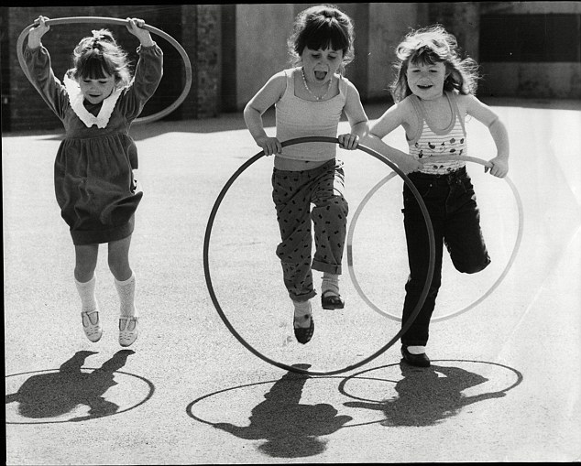
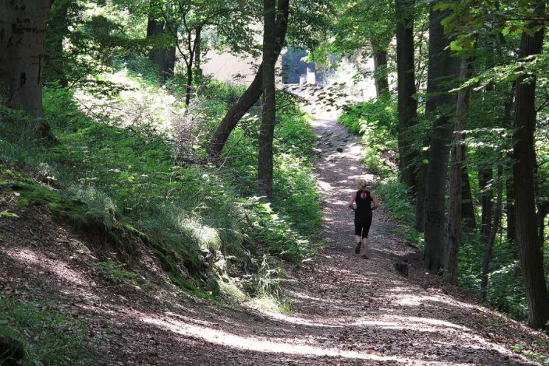
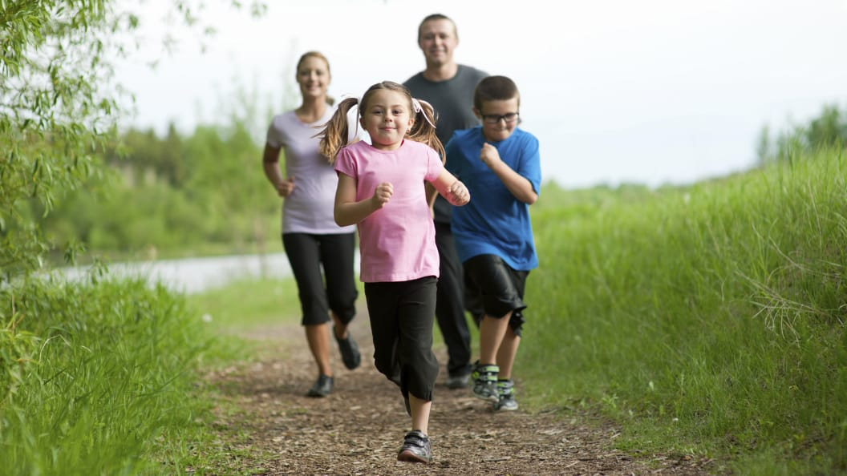
ŘEŠENÍ PROBLÉMŮ S PORUCHAMI ZDRAVÍ Z NEDOSTATKU POHYBU:
ČAS A VůLE K POHYBU
Člověk - rodina, škola, kamarádi, práce - zaměstnavatel
radost – uspokojení z pohybu
cesta do a ze školy - práce, volný čas (pohybové hry, cvičení, sport, …)
Návrat k přirozenému pohybu, Návrat k přírodě

Slide 10
OXID.STRES → POŠKOZENÍ DNA
Genetické vlohy
DESADAPTACE - snížení úrovně adaptace
MALADAPTACE– porucha, poškození
REAKCE NA ZÁTĚŽ
→
→
→
→
→
→
→
→
→
→
→
→
→
→
Fyziologické faktory [FUNKCE] - duševní, tělesné
ADAPTACE NA ZÁTĚŽ
←
←
←
←
←
←
←
←
←
←
←
←
←
←
ŘÍDÍCÍ CENTRUM: MOZEK - MÍCHA
Motorická kůra
Míšní dráhy
Mozková centra integrace a kooperace (mozeček aj.)
Senzitivní a senzorická kůra
Míšní dráhy
Centra autonom. systému
Hypotalamus
Hypofýza
POHYBOVÝ SYSTÉM
PŘENOS INFORMACE
PŘENOS POKYNU
PERIFERNÍ NERVY
Žlázy s vnitřní sekrecí
PERIFERNÍ NERVY
Motorické dráhy
Autonomní systém
Senzitivní a senzorické dráhy
TRANSPORT
Krevní oběh
ZDROJE ENERGIE Dýchací,Trávicí, Uropoetická soust.
EFEKTORY POHYBU: Svaly, šlachy, klouby; Proprioreceptory
SMYSLY Oko, Ucho, Receptory
→ SPORTOVNÍ VÝKON
PROSTŘEDÍ: OBJEKTY - pohyb – změny – podněty

Slide 11
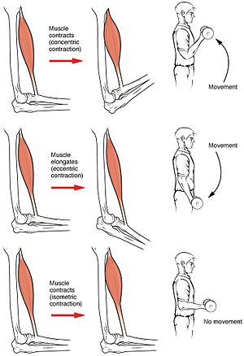
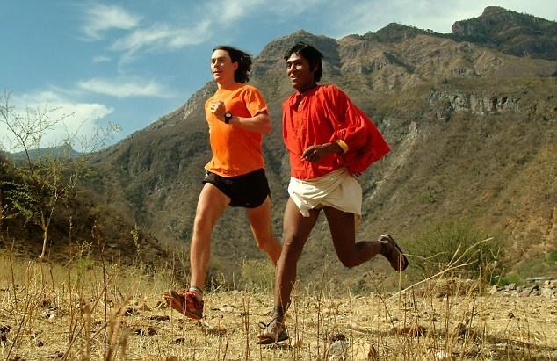
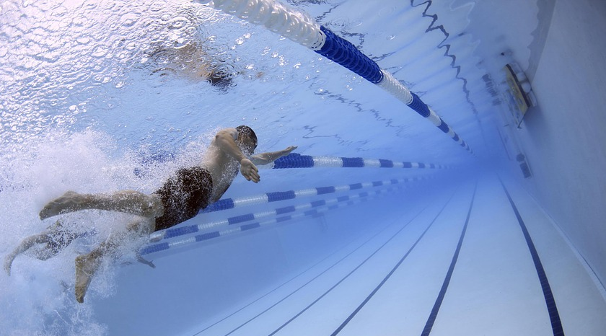
POHYBOVÁ AKTIVITA ← svalová práce
Svalová kontrakce: koncentrická, excentrická, izometrická, izotonická.
Pohyby tělesných segmentů vůči sobě umožňují klouby.
Pohyb celého těla na zemi, ve vzduchu, ve vodě, v gravitačním poli Země
http://www.wikiskripta.eu/
VIDEO
Typy svalových kontrakcí
https://www.youtube.com/watch?v=T3OiOJ6-x34
VIDEO: Běh
https://www.youtube.com/watch?v=I5NkUtiGp_c
VIDEO: Kraul
https://www.youtube.com/watch?v=5HLW2AI1Ink

Slide 12
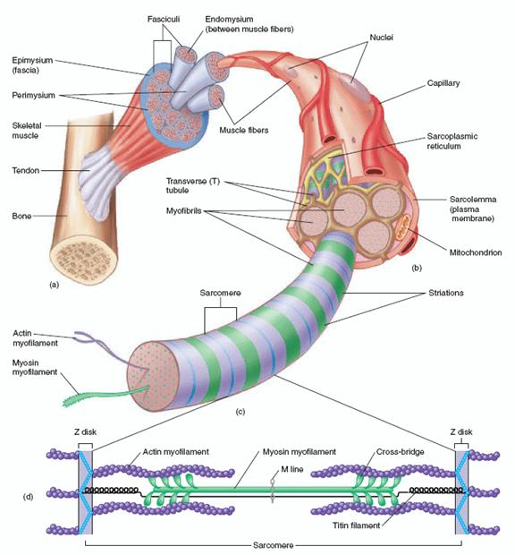
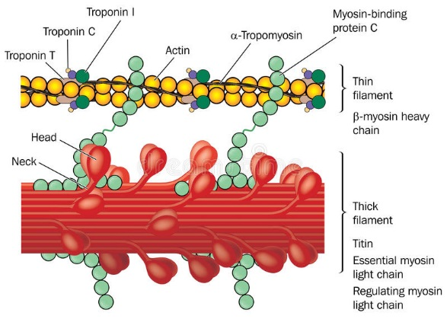
Stavba svalu
KOST - (ÚPON) - ŠLACHA
SVALOVÉ BŘÍŠKO - SVALOVÉ SNOPCE -
SVALOVÁ VLÁKNA (myo-fibres) … typy -
MIKROVLÁKNA (myo-fibrils) -
KONTRAKTILNÍ BÍLKOVINNÁ VLÁKNA (myo-filaments) … Actin + Tropomyosin, Myosin
http://samedical.blogspot.cz/2010/07/contraction-of-skeletal-muscle.html

Slide 13
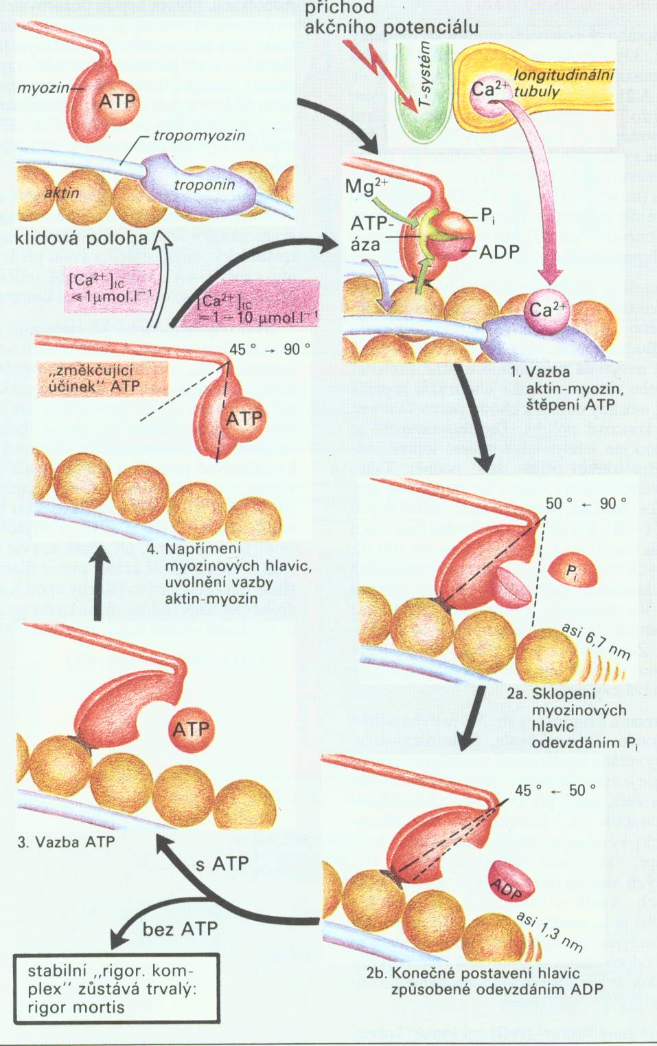
Funkce svalu
PŘEMĚNA CHEMICKÉ ENERGIE
NA MECHANICKOU (~25%)
A TEPELNOU (~75%)
(Silbernagl, Despopoulos, 2004)

Slide 14
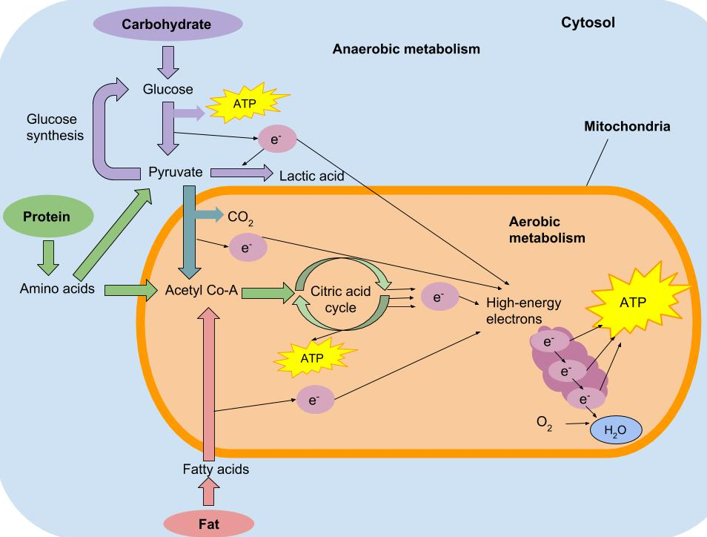
CUKRY
Energetický metabolizmus
Produkce Adenosin-
tri-fosfátu (ATP)
ANAEROBNÍ
METABOLIZMUS
BÍLKOVINY
AEROBNÍ
METABOLIZMUS
TUKY
https://openoregon.pressbooks.pub/nutritionscience/chapter/10b-fuel-sources-exercise/

Slide 15
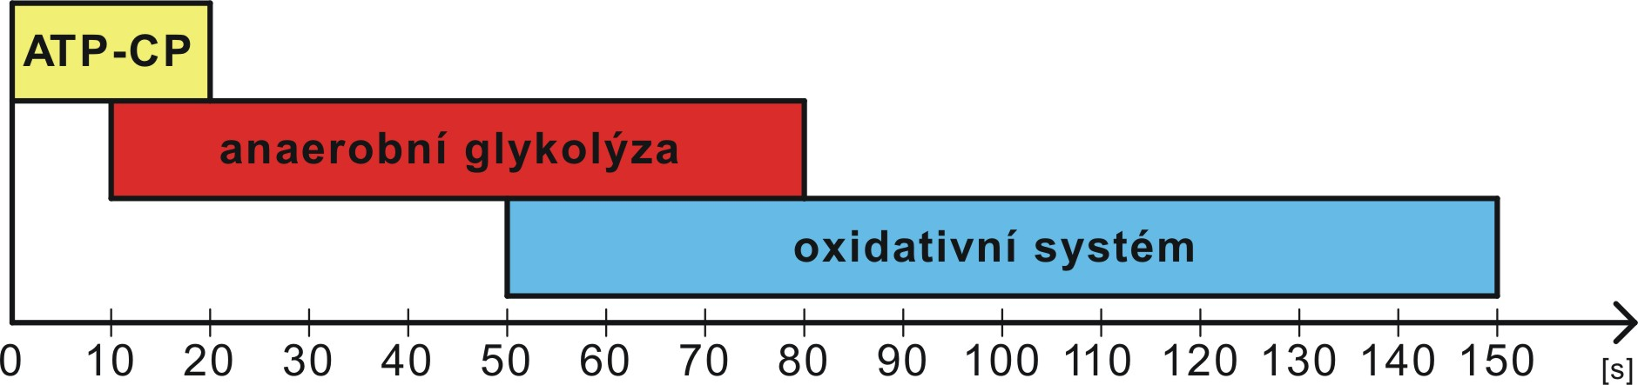
Energetický metabolizmus ve svalu
při různém trvání pohybové aktivity s maximálním úsilím
(Bernaciková a kol., Fyziologie, MU, 2012)

Slide 16
Energeticko-metabolická pásma při různé intenzitě zatížení organizmu (%VO₂max)
PÁSMO ANAEROBNÍ („alaktátové“)
ZDROJE ENERGIE | SVALOVÁ VLÁKNA
CP, ATP | IIx
PÁSMO PŘEVÁŽNĚ ANAEROBNÍ („laktátové“)
ZDROJE ENERGIE | SVALOVÁ VLÁKNA
CP, ATP, Glu | IIa, IIx
….……………………………………………………………………………….2. práh ?
….……………………………………………………………………………... 1. práh ?
0….Laktát (mmol.l⁻¹) ….…18
PÁSMO PŘEVÁŽNĚ AEROBNÍ
ZDROJE ENERGIE | SVALOVÁ VLÁKNA
CP, ATP, Glu, La, Trig | I, IIa
PÁSMO AEROBNÍ
ZDROJE ENERGIE | SVALOVÁ VLÁKNA
CP, ATP, Glu, Trig | I (Slow Oxidative)
0 …………………...… Intenzita zatížení (%VO₂max) ………………………100

Slide 17
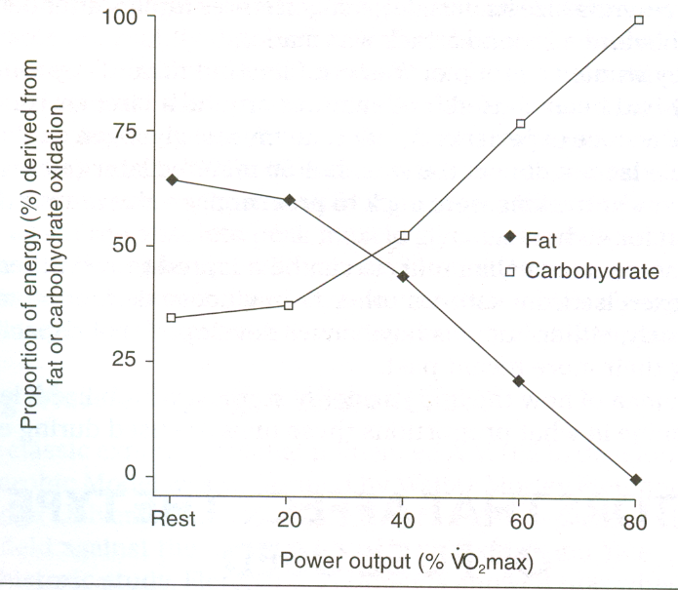
Podíl tuků a cukrů - zdrojů energie při různé intenzitě zátěže
(Noakes, 2003)
%
TUKY
CUKRY
Intenzita zatížení (%VO2max)

Slide 18
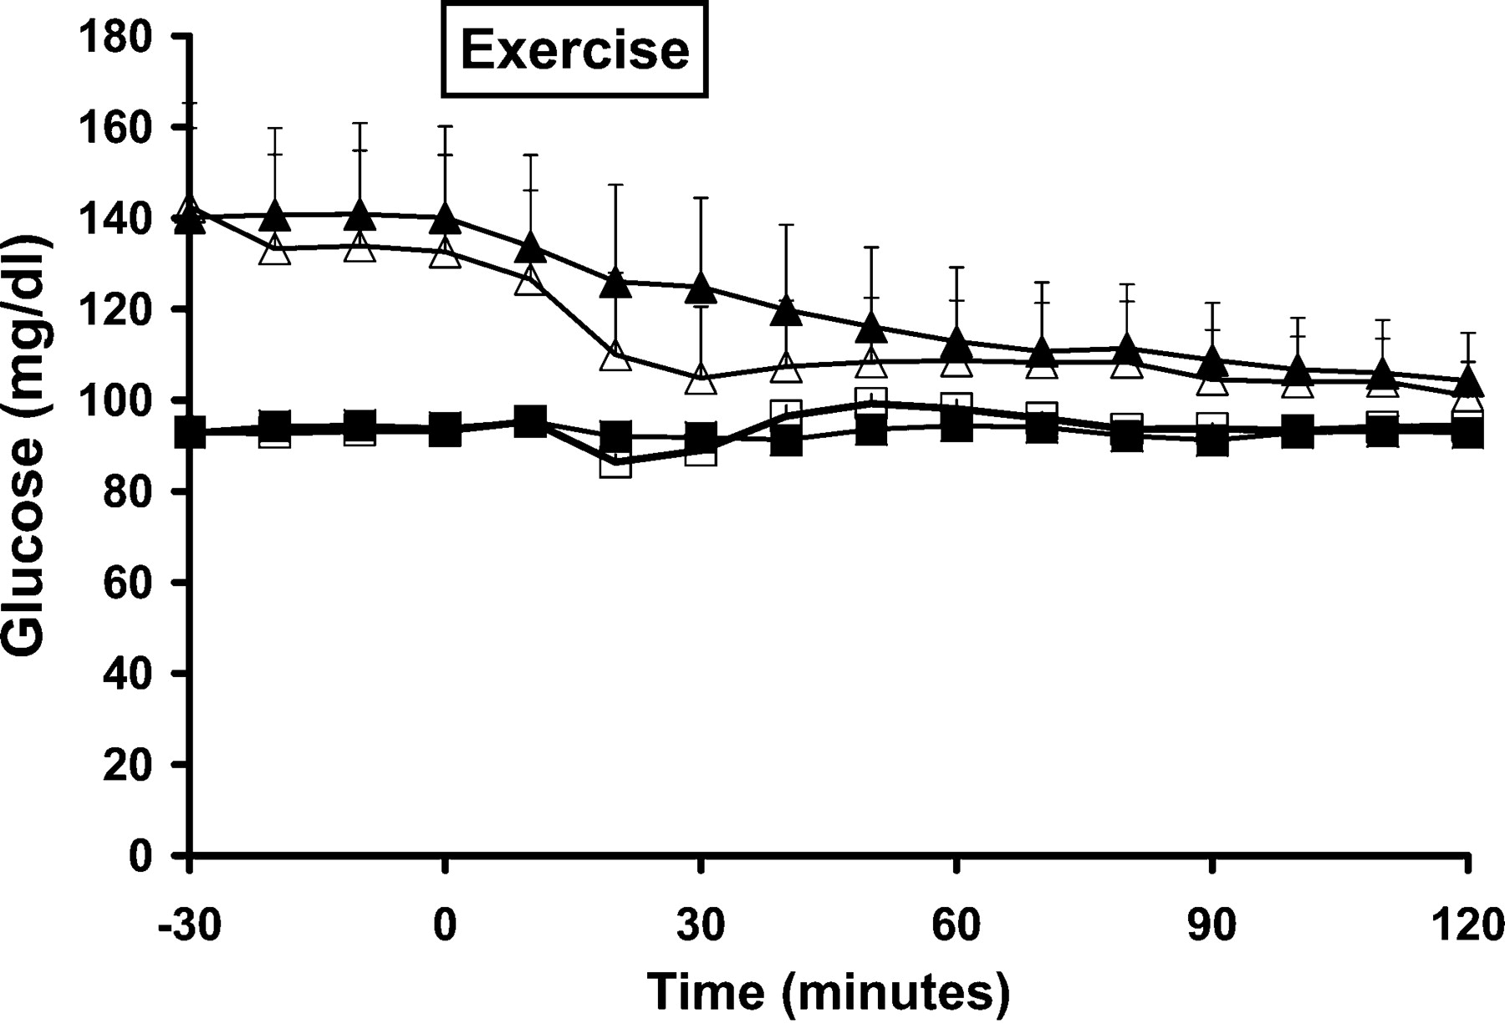
Glykémie v klidu, při a po 30 min cvičení
(cykloergometr, 70%VO₂peak)
Christ–Roberts et al., 2003
DIABETICI:
- Insulin
- Insulin + CVIČ.
ZDRAVÍ:
- Insulin
- Insulin + CVIČ.

Slide 19
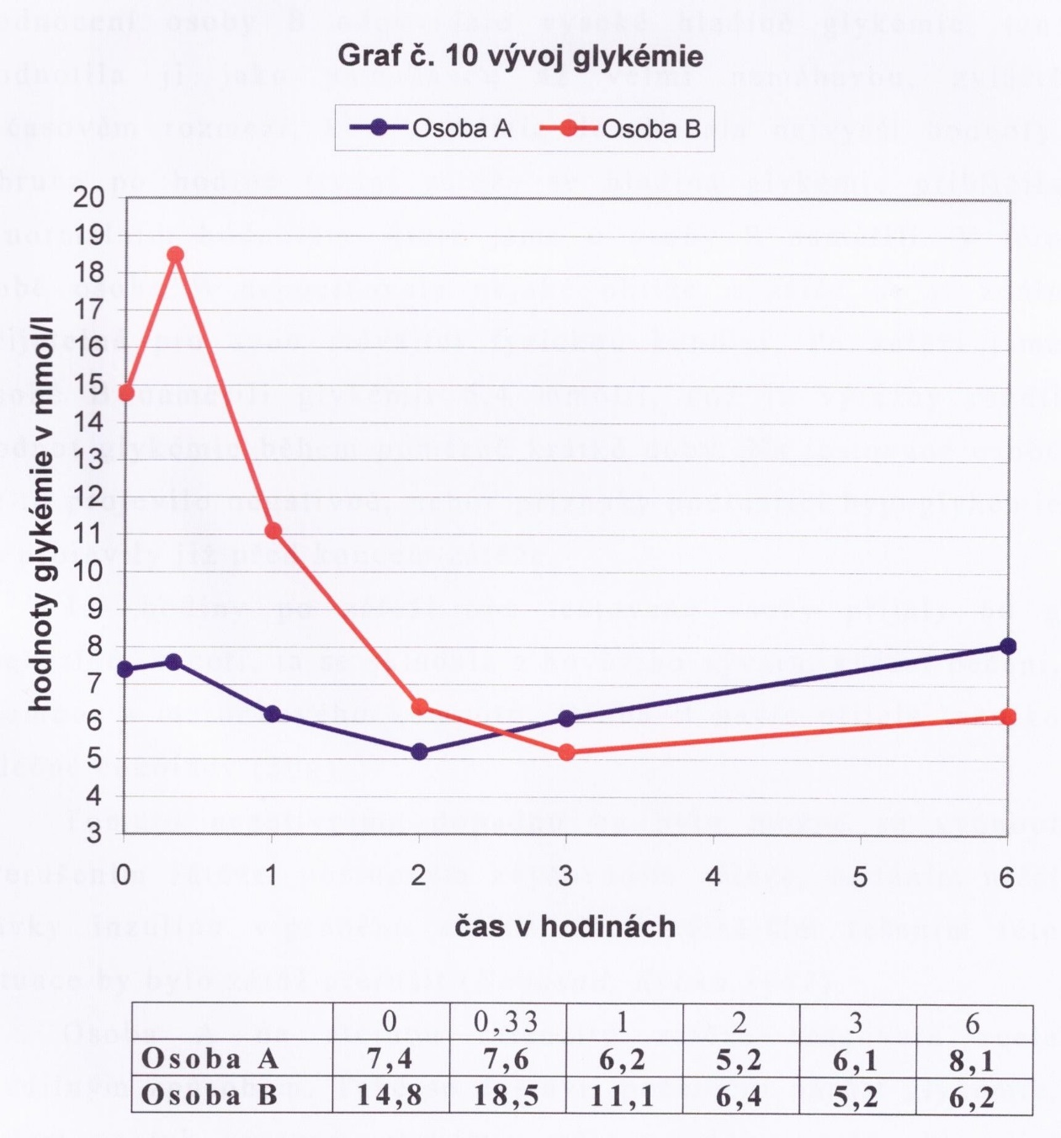
Kruhový trénink v posilovně (2 h) ve 14:00 h
A(trénovaný); B(netrénovaný)
Snížení dávky Inz před obědem: 10→8; 14→10 j.
RPE: 14; 16
Cvičení dvou diabetiků I. typu
11j. Inz Actrapid
(Bečka, 2002)

Slide 20
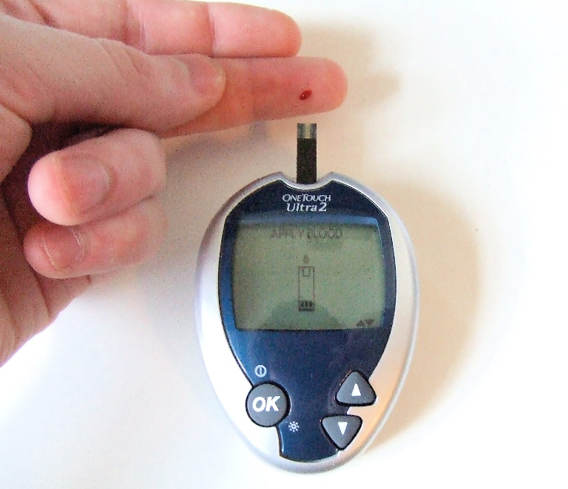
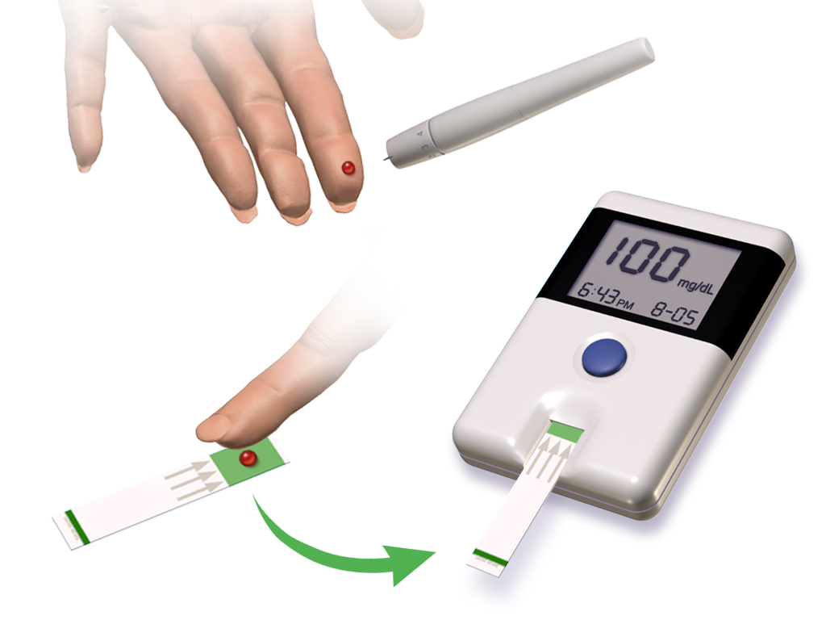
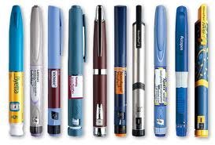
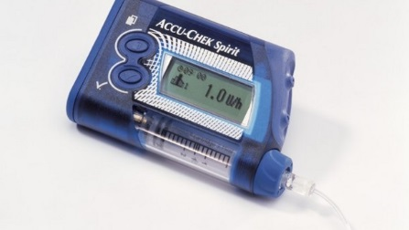
Glukometry
https://en.wikipedia.org
Inzulínová pera a pumpa
http://www.in-pharmatechnologist.com/Drug-Delivery/Novo-Nordisk-and-Roche-insulin-pump-collaboration-gets-EU-thumbs-up
http://www.janekdickinson.com/insulin-pen-vs-vial-and-syringe/

Slide 21
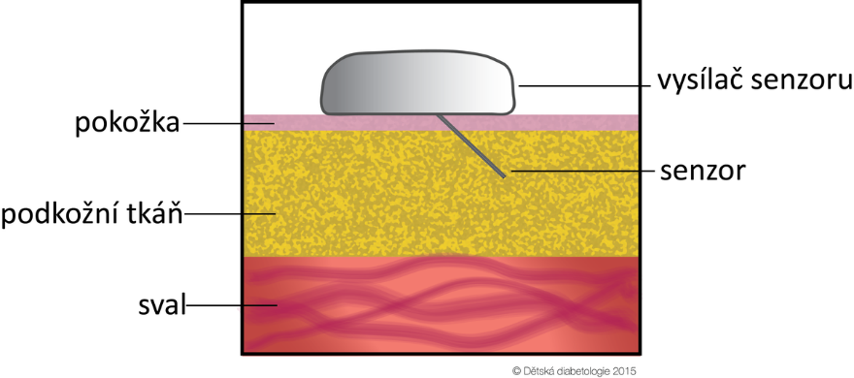
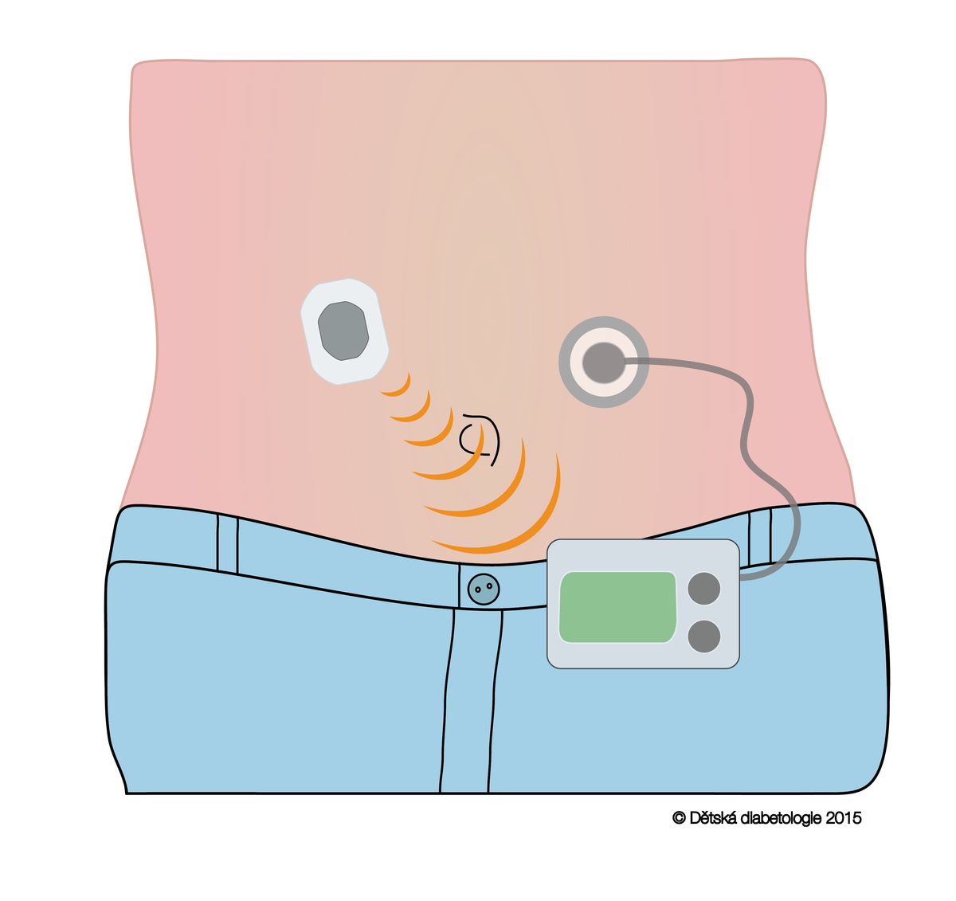
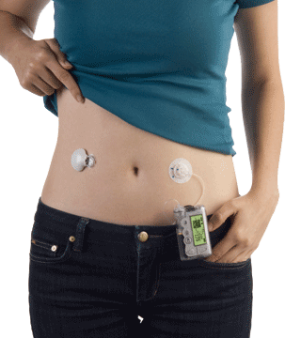
Kontinuální monitoring glukózy
www.detskydiabetes.cz
v intersticiální (mezibuněčné) tekutině
→ Zobrazení koncentrace glukózy na displeji pumpy
→ Diabetik si sám může upravit dávku
Není to automatický uzavřený systém.
Systém
SENZOR + PUMPA

Slide 22
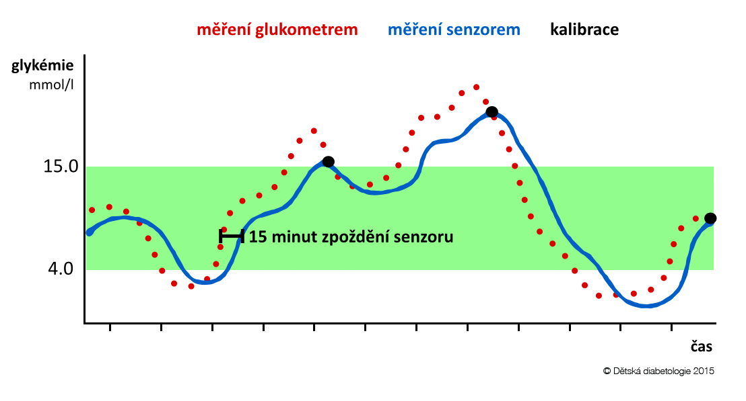
Kontinuální monitoring glukózy
www.detskydiabetes.cz
Zpoždění glukózy v intersticiální tekutině za glykémií 15-20 min

Slide 23
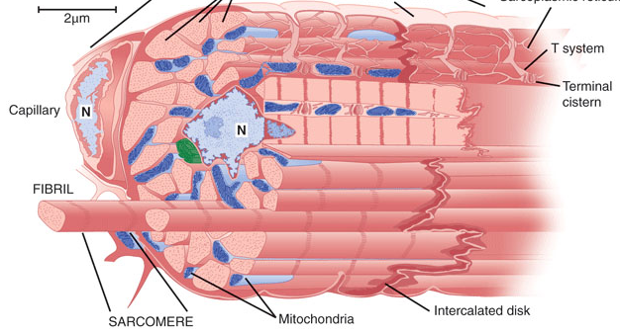
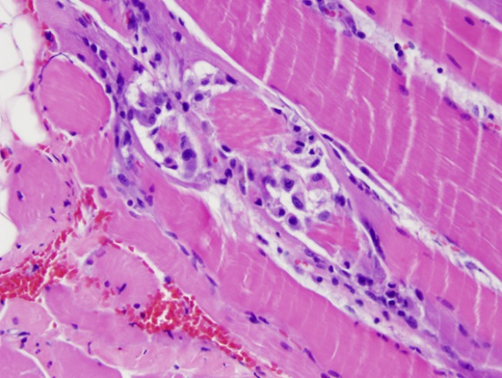
Riziko rabdomyolýzy při vytrvalostní pohybové aktivitě
OXIDAČNÍ STRES = působení oxidujících látek
superoxid (O₂*), peroxid vodíku (H₂O₂), hydroxyl (HO*), kyselina chlorná (HOCl)
Peroxidace lipidů → ničení membrán mitochondrií - myocytů → .. krev → další tkáně ..
Oxidace proteinů → ničení enzymů, hormonů, nosičů látek, struktur intra- a extracelulárně
Poškození DNA v jádrech buněk – genů
JÁDRO
RABDOMYOLÝZA
http://www.medicinehack.com/2011/06/cardiac-muscles-properties-morphology.html

Slide 24
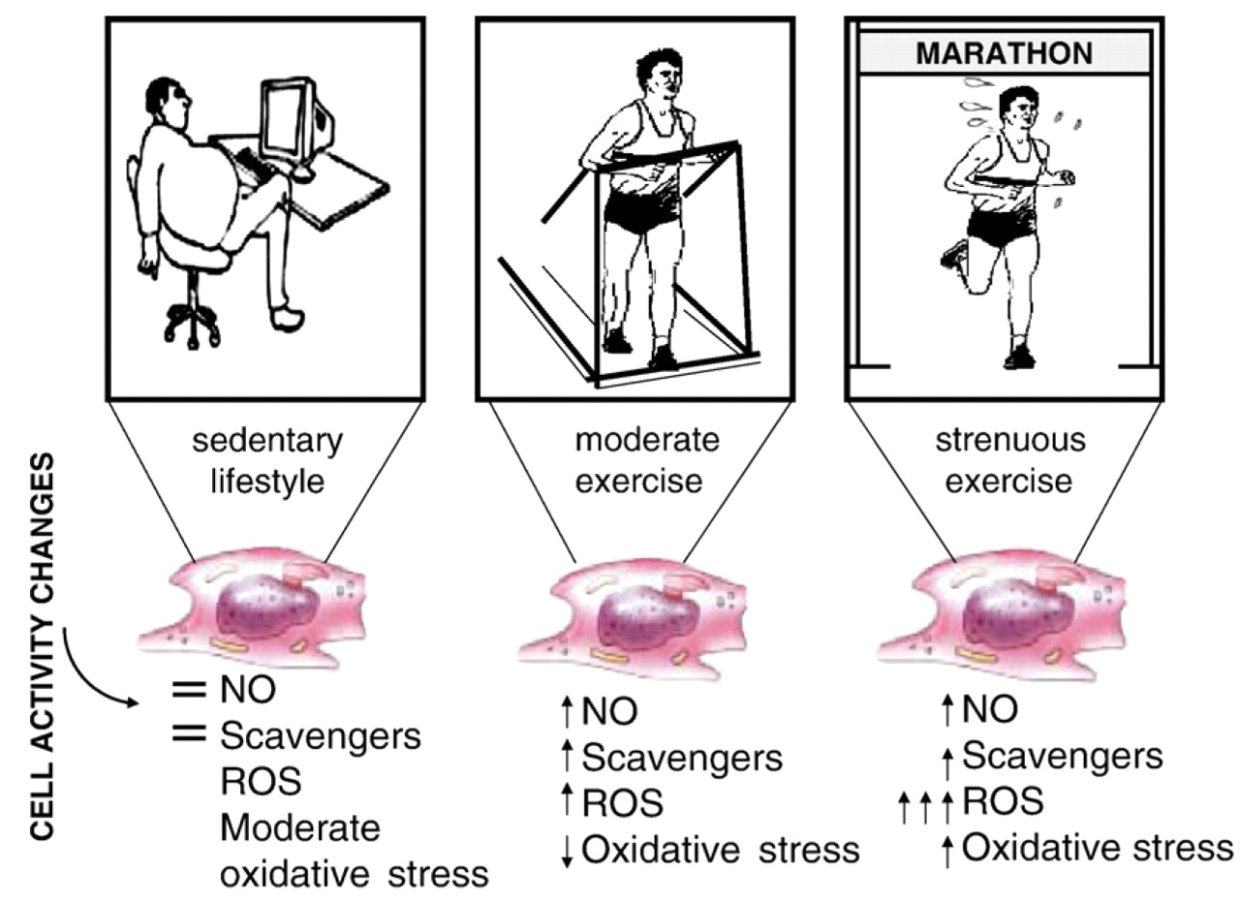
POHYBOVÁ AKTIVITA
A OXIDAČNÍ STRES
Nutrition, physical activity, and cardiovascular disease: An update
Louis J. Ignarro, Maria Luisa Balestrieri, Claudio Napoli. cardiores.2006.06.030 326-340

Slide 25
UKAZATELE ODEZVY ORGANIZMU NA PA
Ukazatele, které neinvazivně měří / počítají senzory a aplikace pro PA
SUBJEKTIVNÍ
Pocit zátěže (RPE – rating of perceived exertion, Borg 1962)
Test mluvení
Bolest, dušnost
OBJEKTIVNÍ
Antropometrické – Hmotnost, složení těla (voda), ..
Dynamometrické – Síla, Zrychlení, Rychlost, Výkon, Práce, …
Kardiovaskulární – Srdeční frekvence, Variabilita SF, TK, EKG, …
Ventilačně-respirační – Ventilace, Příjem O₂, VCO₂, RER, MET, …
Termodynamické – Teplota
Biochemické – Glukosa, La, ABR, CK, LDH, Cortisol, O₂-Myoglobin, …
Hematologické (krev) – Ery, Leu, O₂-Hemoglobin, Hct, …
Imunologické (krev, sliny) – Imunoglobuliny (Pl), …
Indikátory oxidačního stresu (MDA, ..) a antioxidační aktivity (SOD, ..)
Kožní – Teplota, El.odpor, Vlhkost, …

Slide 26
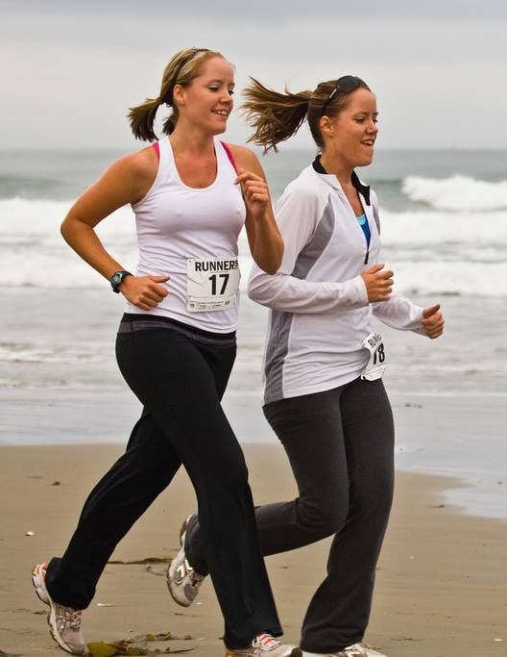
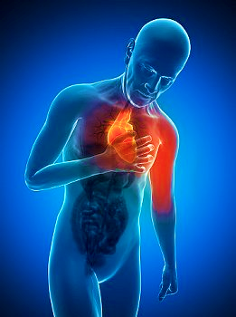
SUBJEKTIVNÍ UKAZATELE ODEZVY ORGANIZMU NA ZÁTĚŽ
Pocit zátěže (Foster, 1996) + VT
0 | klid
1 | velmi lehká
2 | lehká
3 | mírná
4 | poněkud namáhavá
- | Ventilační práh 1
5 | Těžká
6 | -
- | Ventilační práh 2
7 | velmi těžká
8 | velmi velmi těžká
9 | blízko maximální
10 | maximální
Pocit zátěže (Borg, 1962)
Číslo | Slovní hodnota
6
7 | velmi velmi lehká
8
9 | velmi lehká
10
11 | lehká
12
13 | poněkud namáhavá
14
15 | namáhavá
16
17 | velmi namáhavá
18
19 | velmi velmi namáhavá
20
Pocit bolesti/dušnosti (Borg)
Číslo | Slovní hodnota
0 | žádná
0,5 | velmi velmi slabá
1 | velmi slabá
2 | lehká
3 | střední
4 | poněkud silná
5 | silná
6
7 | velmi silná
8
9
10 | velmi velmi silná
* | maximální

Slide 27
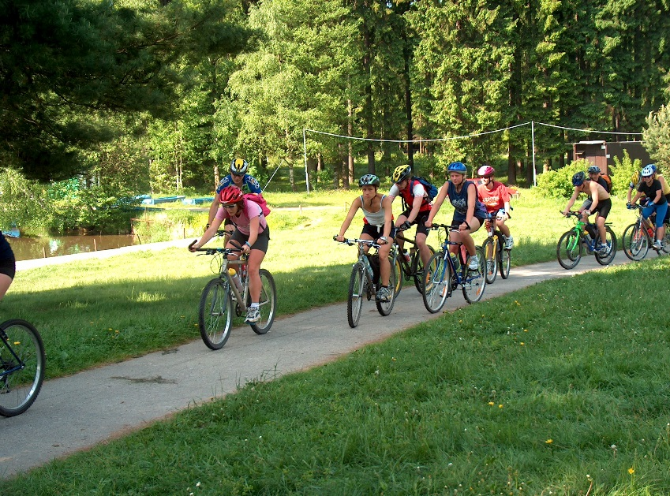
„Test mluvení“ (Croteau et al.)
- doporučená intenzita rekreační a léčebné pohybové aktivity (↓volných O₂ radikálů a acidózy)
- pod úrovní „anaerobního prahu“
= INTENZITA ZÁTĚŽE, kdy přestáváme být schopni souvislé řeči
↑ ventilace
↑ výdej CO₂ – kompenzace metabolické acidózy,
↑ příjem O₂

Slide 28
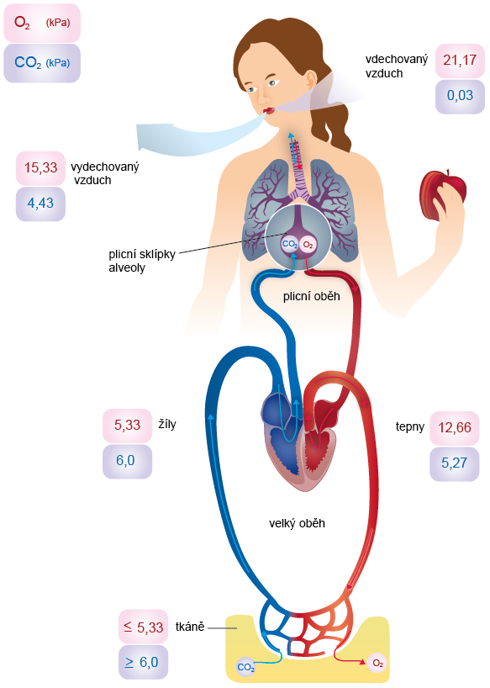
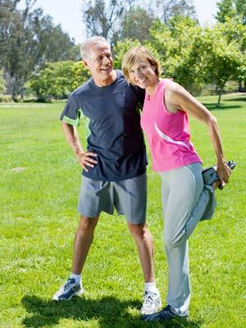
FUNKCE KARDIORESPIRAČNÍHO SYSTÉMU
KREVNÍ OBĚH + DÝCHACÍ SOUSTAVA = TRANSPORTNÍ SYSTÉM (.. i pro kyslík)
přenos látek v celém těle
zdrojů energie, plynů, stavebních látek, mediátorů, enzymů, vody, iontů, pufrů, součástí imunity, …
→ metabolizmus, funkce, regenerace, reparace, reprodukce
všech buněk - orgánů - systémů
VHODNÝ TRÉNINK BY MÉL VÉST
KE ZLEPŠENÍ KARDIORESPIRAĆNÍCH FUNKCÍ
plíce, srdce, cévy ← vytrvalostní trénink
cévy aktivních svalů ← odporový trénink
DOBRÉ KARDIORESPIRAČNÍ FUNKCE podporují POHYBOVOU AKTIVITU vytrvalostní i odporovou
(Bernaciková a kol., 2014)
(Iliades https://www.everydayhealth.com/heart-health-pictures/great-heart-friendly-exercises.aspx; 2017)

Slide 29
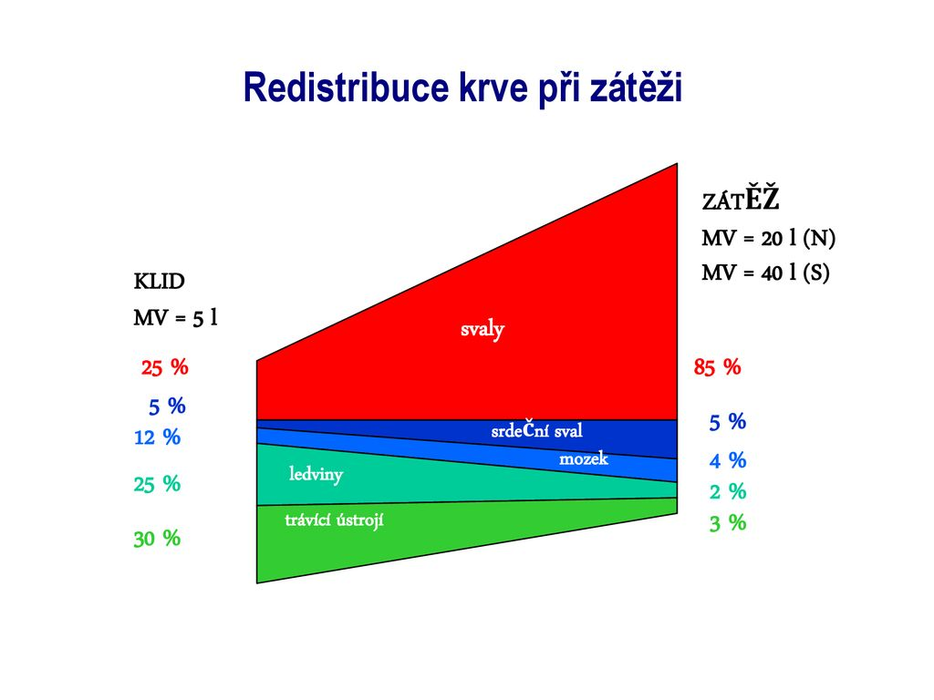
Redistribuce krve při pohybové aktivitě
(Vilikus, 2023)

Slide 30
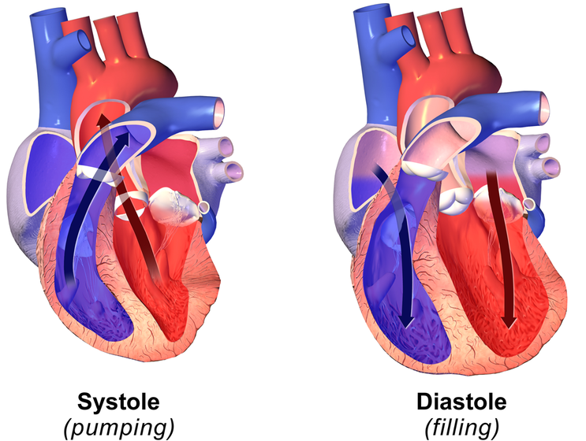
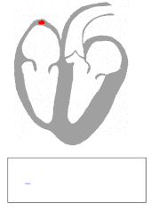
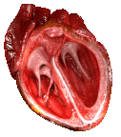
Cyklické opakování relaxace myokardu (DIASTOLA) a kontrakce (SYSTOLA)
Diastola síní - plní se krví z velkých plicních žil.
Diastola komor.
El. potenciál aktivuje síně → Systola síní - vypudí krev do komor.
El. potenciál aktivuje komory → Systola komor - vypudí krev do velkých tepen (aorty a plicní tepny).
SRDCE
jako pumpa
Elektrokardiogram (EKG)

Slide 31
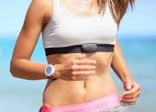
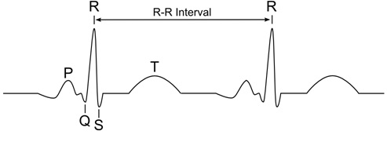
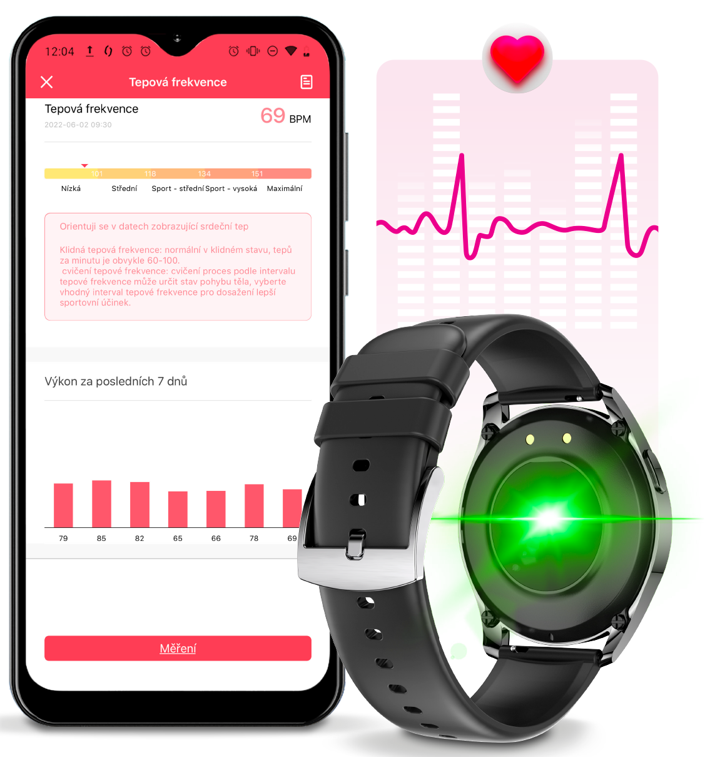
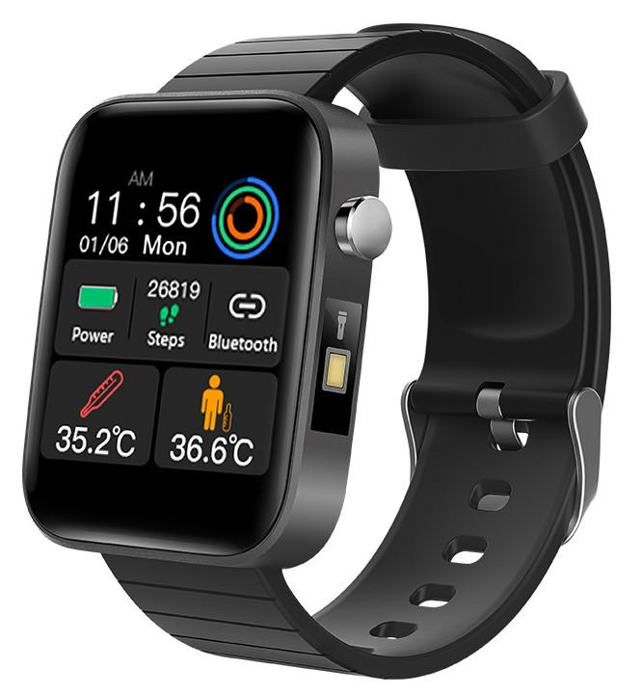
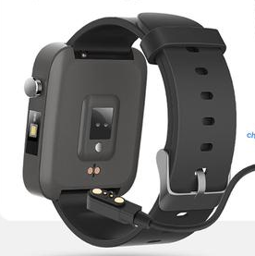
Výpočet minutové srdeční frekvence (SF, t.m⁻¹; HR, bpm) z času mezi dvěma kmity R na EKG
Elektrody na hrudním pásu snímají elektrické potenciály (jako EKG)
SF = 60 / RR
Př.: RR = 0,980 s → SF = 60/0,98 = 61,2 t.m⁻¹
Př.: RR = 0,350 s → SF = 60/0,35 = 171,4 t.m⁻¹
?
Výpočet periferní minutové tepové frekvence (TF)
z času mezi dvěma tepy
Chytré hodinky s fotosenzorem měří čas
mezi dvěma tepy na distálním konci předloktí.

Slide 32
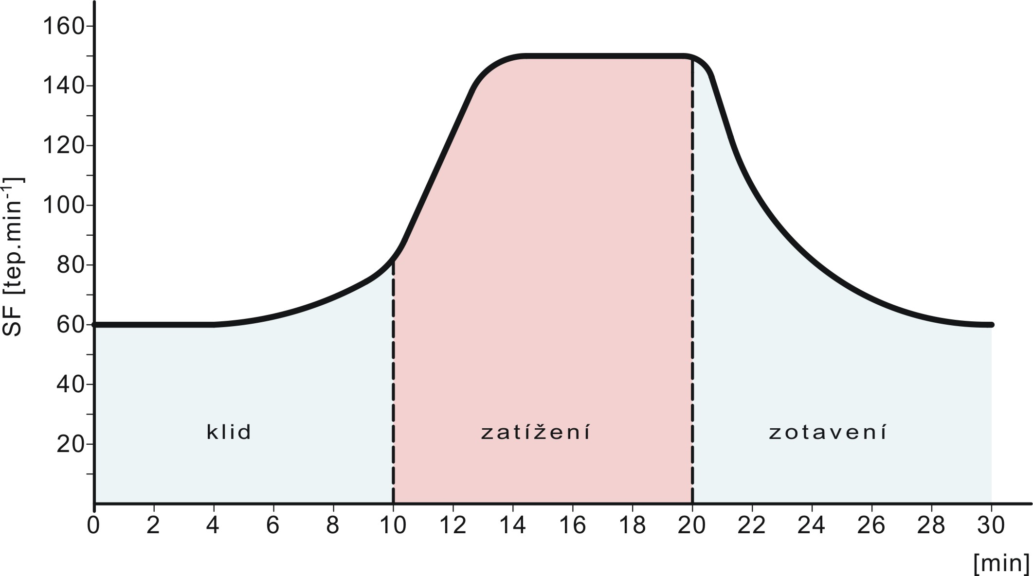
Odezva minutové srdeční frekvence na fyzickou zátěž
(Bernaciková a kol., Fyziologie, MU, 2012)
SRDCE
jako pumpa

Slide 33
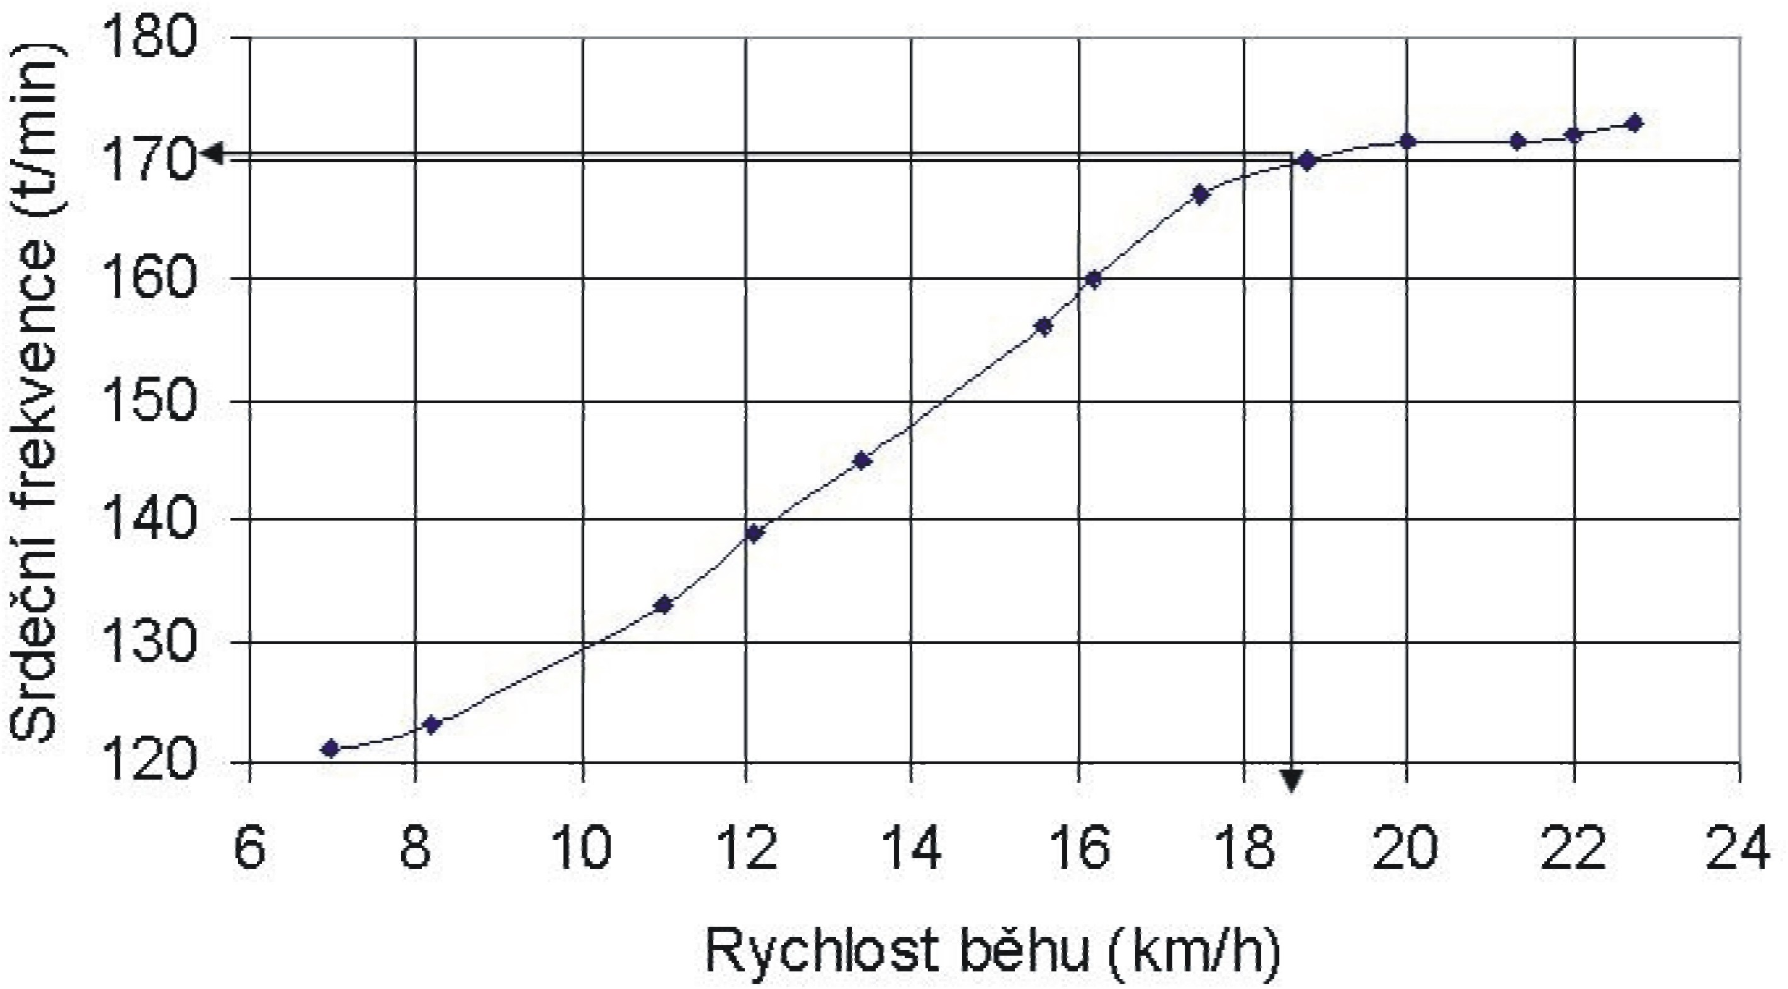
SRDCE
jako pumpa
Odezva srdeční frekvence při fyzické zátěži
Srdeční frekvence (t/min)
Výkon (W)
Startovní stav: Aktuální SF těsně před startem bývá vyšší než SFklid.
S rostoucí intenzitou zátěže se SF zvyšuje.
V průběhu lehké, střední až submaximální intenzitě zátěže SF dobře s touto intenzitou koreluje. Je však třeba počítat s tím, že při zátěži stupňované do maxima SF u většiny sportovců po dosažení maximální hodnoty stagnuje, přestože se zátěž i nadále zvyšuje (Graf).
Po skončení zátěže SF klesá. Strmost poklesu srdeční frekvence se odvíjí od intenzity a objemu předchozí zátěže. Při větší únavě po větší zátěži klesá SF pozvolněji.

Slide 34
Vyjádření míry zatížení organizmu
Intenzita zatížení krevního oběhu (srdce)
a) SF minutová srdeční frekvence [tepy/min]
    HR – heart rate, fH – frequency of heart [bpm]
b) %SF_{max} % maximální srdeční frekvence [%]
    HR_{max} – maximal heart rate
= (SF_{zátěž} / SF_{max}) • 100
c) %MSR % maximální srdeční rezervy [%]
    = {(SF_{zátěž} - SF_{klid} ) / MSR} • 100
    MSR = SF_{max} - SF_{klid}; HRR – heart rate reserve
respektuje individuální SF_{klid}
Příklad
SF_{max}= 200; SF_{klid}= 50; SF_{zátěž}= 160
%SF_{max} = (160/200) • 100 = 80 %
%MSR = {(160-50)/(200-50)} • 100 = 73,3 %
SF_{max} 200
SF_{zátěž}160
SF_{klid} 50
„0“

Slide 35
Adaptace transportního systému na zátěž
(Vilikus, 2023)
Stadium (doba) | Fyziologická změna | Ukazatel
Vegetativní (~ týdny) | Přeladění vegetativního systému Zlepšení periferní svalové pumpy | Pokles SF EKG: prodl. R-R
Metabolické (~ měsíce) | ↑ počtu mitochondrií ve svalech ↑ aktivity mitochondriálních enzymů Omezení zkratového průtoku ve svalech Zvýšení kontraktility myokardu při zátěži | ↑ VO2max ↑ max. průtoku krve ↑ max. tepového kyslíku
Morfologické (~ roky) | ↑ systolického a diastolického objemu Hypertrofie myokardu, zvětšení srdce | ↑ objemů srdce Změna tvaru srdce

Slide 36
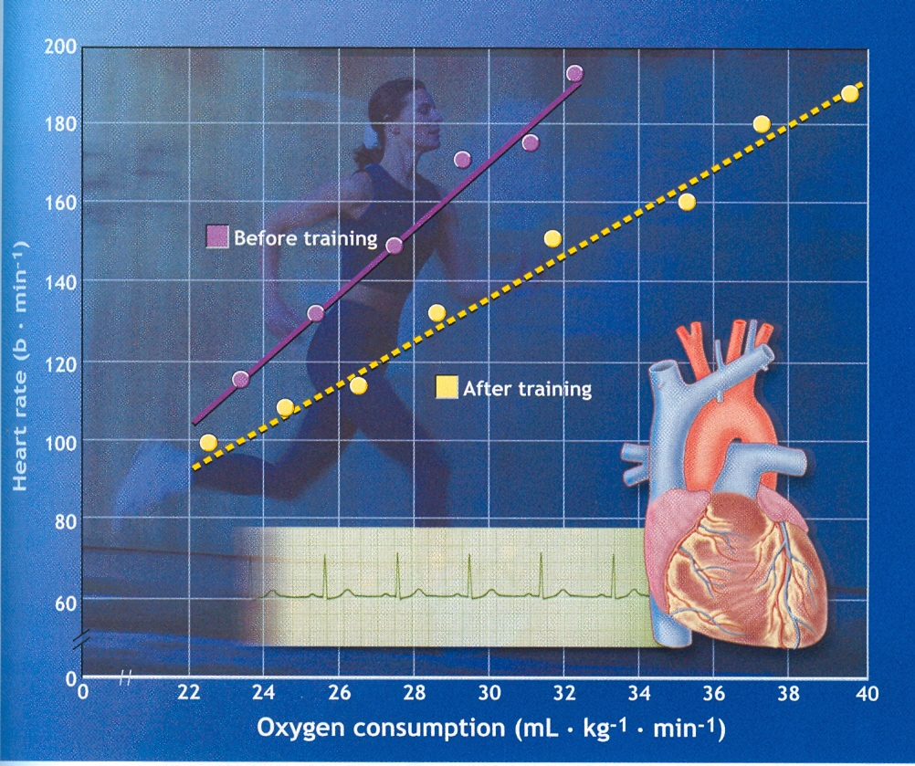
Změna srdeční frekvence po vytrvalostním tréninku (McArdle, 2007)
PŘED TRÉNINKEM
Srdeční frekvence (t/min)
PO TRÉNINKU
Intenzita zatížení (%VO2max)

Slide 37
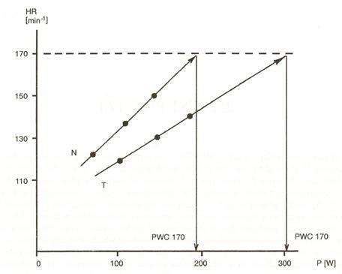
Výkon W při SF 170/min (W₁₇₀) – orientační ukazatel vytrvalostní zdatnosti
(Heller, 2005)
SF (t/min)
netrénovaný
trénovaný
Výkon (W) na bicyklovém ergometru

Slide 38
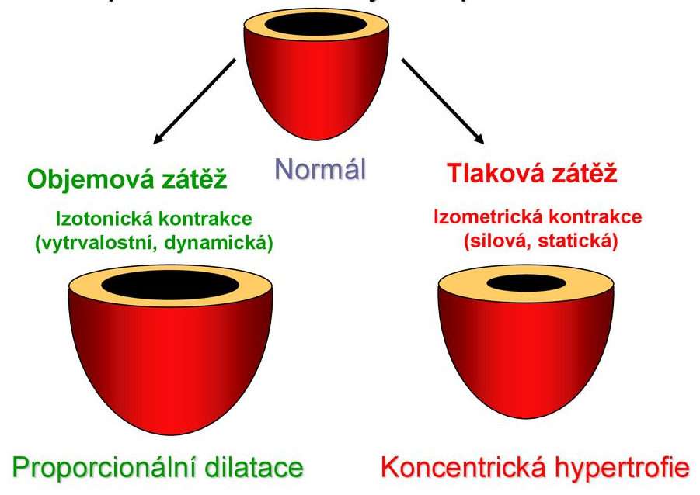
Adaptace levé komory srdce na fyzickou zátěž
SRDCE
jako pumpa
(Vilikus, 2023)

Slide 39

ODEZVA KREVNÍHO TLAKU (TK, BP) NA ZÁTĚŽ
Systolický TK
Střední TK
Diastolický TK

Slide 40
STK
(mmHg)
Referenční hodnoty STK (♂, ♀)
(Heck et al., 1984)
Výkon na bicyklovém ergometru (W)

Slide 41

24 h monitorování TK
DEN NOC
http://www.seiva.cz/holter-krevniho-tlaku/tonotrack/

Slide 42



Kontinuální měření a monitorování krevního tlaku
Jan Peňáz, 1972, LF MU, Brno
pumpovávání vzduchu do manžety kolem prstu → udržení konstant. objemu prstu
(kontrola objemu prstu světlem)
https://en.wikipedia.org/wiki/Continuous_noninvasive_arterial_pressure

Slide 43



Reakce ventilačně – respiračních funkcí na pohybovou aktivitu
Reakce minutové ventilace
na různě těžkou fyzickou zátěž
Adaptace minutové ventilace
- relativně nižší VE u atletů při rostoucí zátěži a příjmu kyslíku
Dg. pozátěžového astmatu
- zhoršení ventilačních funkcí po zátěži
FEV1 MEF50

Slide 44

SPIROERGOMETRIE s narůstající zátěží v průběhu času (ramp test)
VE
%BR
TF
VO2/HR
VO₂
VCO₂
Čas
Čas
Čas
VE
VCO₂
TF
VE/VO₂
VE/VCO₂
VCO₂
VO₂
Čas
VT
RER
PETO₂
PETCO₂
VE
Čas
Čas

Slide 45



Reakce respiračních funkcí na pohybovou aktivitu
Výpočet příjmu kyslíku a výdeje oxidu uhličitého
(Máček, Vávra, 1988)
$\dot{V}$O₂ [l] = $\dot{V}$E * (FIO₂ - FEO₂)
FIO2 [%] – frakce O₂ v nadechovaném vzduchu
FEO2 [%] - frakce O₂ ve vydechovaném vzduchu
(FIO2- FEO2) – utilizace kyslíku
VE [l] – minutová ventilace vzduchu
Objemový podíl plynů v nadech. vzduchu:
~ 20% O₂ a 5% CO₂
Př:
$\dot{V}$O₂ [l] = 30*[0,20-0,16] = 30*0,04 = 1,2
$\dot{V}$CO₂ [l] = $\dot{V}$E * (FECO₂ - FICO₂)
FICO2[%] – frakce CO₂ v nadechovaném vzduchu
FECO2[%] - frakce CO₂ ve vydechovaném vzduchu

Slide 46
Vyjádření míry zatížení organizmu
Intenzita zatížení aerobního metabolizmu
a) VO₂ - minutový příjem kyslíku [l/min]
b) % VO₂max - % maximálního příjmu kyslíku [%]
= {(VO₂zátěž - VO₂klid) / (VO₂max - VO₂klid)} • 100
c) METs - „mety“ = násobky klidové spotřeby energie při vědomí vsedě (MET = metabolic energy turnover; metabolic multiple)
    1 MET ≈ 75 J • min⁻¹ • kg⁻¹ (při VO₂ 3,5 ml•min⁻¹•kg⁻¹)
Příklad
VO₂zátěž= 1,65 l; VO₂klid= 0,28 l; VO₂max= 3,50 l
%VO₂max = {(1,65 – 0,28) / (3,50 – 0,28)} • 100 = 51,3%
METs = (1,65/0,28) • 100 = 5,89
VO₂max: 3,50 l
VO₂zátěž: 1,65 l
VO₂klid: 0,28 l
„0“

Slide 47



VIDEO: Oxycon Mobile (https://www.youtube.com/watch?v=JJ7kBxro_L0)
Nepřímá energometrie (Indirektní kalorimetrie, E; J; J.kg⁻¹).
Energetický výdej v klidu, při lehké až střední zátěži (převážně aerobní) je odhadnut výpočtem – jako součin minutového příjmu kyslíku (VO₂), energetického ekvivalentu pro kyslík (EEqO₂) a času (t), po který sledovaný pohyb trvá:
E [kJ] = VO₂ [l] . EEqO₂ [kJ.l⁻¹] . t [min]
Příklad: E = 3,5. 20,5. 30 = 2153 [kJ]
EEqO₂ je množství energie, které je vydáno při příjmu jednoho litru kyslíku.
Roste lineárně s intenzitou zatížení a poměrem respirační výměny (R=VCO₂/VO₂). – viz graf.
Vztah Energetického ekvivalentu pro kyslík (EEqO2) a poměru respirační výměny (R)
R
EEqO2

Slide 48
Spiroergometrické ukazatele adaptace na PA
AEROBNÍ SCHOPNOSTI
VO₂max - Maximální minutový příjem kyslíku (l/min; ml/min*kg)
Ventilační práh (rychlost pohybu; %VO₂max)
VO₂t/2 - Kyslíkový poločas (s)
TepO₂max – Maximální tepový kyslík (VO₂max/SF; ml)
ANAEROBNÍ SCHOPNOSTI
Maximální kyslíkový deficit (l) (MAOD - maximal accumulated oxygen deficit)
Maximální kyslíkový dluh (l) (EPOC - excess post-exercise oxygen consumption)

Slide 49


Maximální minutový příjem kyslíku (VO₂max)
ukazatel aerobní schopnosti
Adaptace VO₂max po vytrvalostním tréninku
Pokles VO₂max s věkem

Slide 50

Maximální minutový příjem kyslíku
(VO₂max)
ukazatel
aerobní schopnosti
(Bernaciková a kol., Fyziologie, MU, 2012)

Slide 51
Predikce VO₂max
Jones et al., 1975
Muži: VO₂max = 4,2- (0,032 x Věk); Ženy: VO₂max = 2,6- (0,014 x Věk)
Bruce et al., 1973
Muži: VO₂max = 57,8 - (0,445 x Věk); Ženy: VO₂max = 41,2 - (0,343 x Věk)
Wasserman et al., 1986
Muži: VO₂max = kg x [56,36 - (0,413 x Věk)]; Ženy: VO₂max = kg x [44,37 - (0,413 x Věk)]
Vilikus, 2004
Muži: VO₂max/kg = -0,691 x Věk + 51,2; Ženy: VO₂max/kg = -0,556 x Věk + 40,7
Výpočty VO₂max podle běžeckého testu
Cooperův test 12 minut běhu (1968)
VO₂max = (22.35 x uběhnuté kilometry) - 11.29
Test 2 km chůze (http://www.mens-fitness-and-health.com/Walking-Test.html)
Muži: VO₂max = 189.4 - [(4.65 x min) + (0.22 x HR) + (0.26 x věk) + (1.05 x BMI)]
Ženy: VO₂max = 116.2 - [(2.98 x min) + (0.11 x HR) + (0.14 x věk) + (0.39 x BMI)]

Slide 52

↑ Kyslíkový poločas (VO₂t/2) - ukazatel aerobní schopnosti
A – strmější – lepší nárůst VO₂ (↓ VO₂t/2); B – pozvolnější – horší nárůst VO₂ (↑ VO₂t/2)
Rychlejší - lepší využití VO₂ na začátku zátěže je známkou lepší adaptace na aerobní zatížení

Slide 53


ukazatel aerobní schopnosti
(Vilikus, 2023)

Slide 54

Kraemer et al., 2012
„Současné“
stanovení dvou ventilačních prahů
zlom a nárůst
ventilačních ekvivalentů
pro O₂ a CO₂
VE/CO₂
VE/O₂
RCP(VT2)
respiratory compensation point
VT(VT2) ventilatory threshold

Slide 55

Naše zkušenosti se stanovením ventilačně-respiračního prahu
Laboratoř sportovní medicíny FSpS MU - Cortex (Novotný, 2012)
AT RCP
VE/VCO₂
Rychlost
VE/VO₂
VT
RCP
manuální korekce
Čas [min]

Slide 56

Ukazatelé anaerobní schopnosti
Maximální kyslíkový deficit
… čeká na využití?
(MAOD – maximal accumulated oxygen deficit)
Maximální kyslíkový dluh
- po max. vyčerpávajícím výkonu se splácí ~ 30 min
- např. 3-8 l VO₂ (100-150 ml/kg)
(O₂-debt, EPOC – excess post-exercise oxygen consumption)
Dluh > Deficit
(vč. aerob. regenerace)
http://www.ib.bioninja.com.au/_Media/oxygen_debt_med.jpeg

Slide 57


Reakce respiračních funkcí na pohybovou aktivitu
Pulzní oxymetrie
Saturace hemoglobinu kyslíkem (SatHbO₂,%): (OxyHb / Deoxy Hb) * 100
pro kontrolu SatHb0₂ při hypoxickém tréninku (10 min na kole)
HE – vysoce hypoxický vzduch
ME – středně hypoxický vzduch
(Ochi et al., 2022)

Slide 58


Reakce respiračních funkcí
Pulzní oxymetrie
Saturace hemoglobinu kyslíkem (SatHbO₂,%):
(OxyHb / Deoxy Hb) * 100
pro kontrolu SatHb0₂ při PA, zvl. ve vysoké nadmořské výšce
Pití oxygenované vody – doping pro zlepšení vytrvalostního výkonu ?
→ ↑ saturace hemoglobinu kyslíkem.

Slide 59


MONITOROVÁNÍ TRANSPORT. SYSTÉMU PRO KYSLÍK
Pulzní oxymetrie
k posouzení funkce transportního systému pro kyslík
Hemoglobin absorbuje červené a infračervené záření různě – podle míry saturace kyslíkem
http://www.sunrom.com/p/spo2-sensor-probe-for-pulse-oximetry
https://energymicroblog.wordpress.com/2012/11/21/create-a-simple-pulse-oximeter-with-tiny-gecko/

Slide 60

MONITOROVÁNÍ TRANSPORT. SYSTÉMU PRO KYSLÍK
Saturace svalu kyslíkem (SmO₂,%)
Myoglobin a Hemoglobin absorbují červené a infračervené záření podle míry saturace kyslíkem
www.moxymonitor.com

Slide 61
www.moxymonitor.com:
Saturace svalu kyslíkem (SmO₂,%) při běhu 11 km/h
SmO₂(%)
Rychlost běhu (km/h)
Čas (min)

Slide 62
www.moxymonitor.com:
Saturace svalu kyslíkem (SmO₂,%)
při běhu se zvyšující se rychlostí
SmO₂(%)
Rychlost běhu (km/h)
Čas (min)

Slide 63
www.moxymonitor.com:
Saturace svalu kyslíkem (SmO₂,%) při intervalovém tréninku běhu
90s zátěže s nízkou intenzitou
30s zátěže s vysokou intenzitou
SmO₂(%)
Rychlost běhu (km/h)
Čas (min)

Slide 64

  Spektrální analýza variability srdeční frekvence (VSF, HRV) pro diagnostiku únavy
  Neuro-vegetativní stav: Sympatikotonie (tachykardie) - 2. Parasympatikotonie (bradykardie)
kratší R-R interval delší R-R interval kratší R-R interval
vyšší SF nižší SF vyšší SF
R R R R R R R R
EKG
DECHOVÁ VLNA
zpomalování SF
↑
(+) PARA-SYMPATIKUS
↑
↑ nitrohrudního tlaku
↑
VÝDECH
zrychlování SF
↑
(-) PARA-SYMPATIKUS
↑
↓ nitrohrudního tlaku
↑
NÁDECH

Slide 65


Variabilita srdeční frekvence (VSF, HRV - heart rate variability)
…LEH STOJ ..

Slide 66

Řízení srdeční frekvence
dýchání, krevní tlak,
duševní stav, stres, teplota, stav srdce, ..
↓
ŘÍDÍCÍ NEUROVEGETATIVNÍ SYSTÉM
(CNS a PNS)
Sympatikus - Parasympatikus
SRDCE
Sinusový uzel
Atrioventrikulární uzel

Slide 67

VariaCardio TF4
UKAZATELE VARIABILITY SRDEČNÍ FREKVENCE
Časová analýza
SDRR (Standard Deviation of the RR intervals) - směrodatná odchylka RR intervalů
– variabilita celého monitorovaného intervalu
MSSD (Mean Square of Succesive Differences between adjacent RR intervals) – průměr druhých mocnin rozdílů po sobě jdoucích R-R intervalů
– variabilita sousedních RR intervalů
Frekvenční analýza
Spektrální výkon (P – spectral power; ms²)
- Celkový výkon (TP)
- Výkon velmi nízkých, nízkých a vysokých frekvencí (VLF, LF, HF; ms², %, n.u.)
Výkonová spektrální hustota (PSD – power spectral density; ms².Hz⁻¹) pro VLF, LF, HF

Slide 68

Spektrální (frekvenční) analýza variability srdeční frekvence
PSD – power spectral density
krátkodobý záznam polohový test 2x5 min (leh-stoj)
PSD
(1000*ms2/Hz)
VLF: 0,01-0,05 Hz [0,6-3/min] (← vnitřní prostředí)
LF: 0,05-0,15 Hz [3-9/min] (← baroreflex)
HF: 0,15-0,5 Hz [9-30/min] (← dýchání)
STOJ
LEH
VLF – very low frequency
LF – low frequency
HF – high frequency
PARASYMPATIKUS → zpomalení SF
SYMPATIKUS → zrychlení SF

Slide 69
Variabilita srdeční frekvence u dětí v klidu vleže - SDRR (časová analýza), TP (frekvenční analýza)

Slide 70
Vztah
prahu variability srdeční frekvence
a laktátového prahu
při rostoucí intenzitě PA
Simões et al. Use of Heart Rate Variability to Estimate Lactate Threshold in Coronary Artery Disease Patients during Resistance Exercise. Journal of Sports Science and Medicine (2016) 15, 649-657.
Graphics representation of threshold determina-tion applied to blood lactate concentration (top); rMSSD (middle) and SD1 (bottom), signals of one representative volunteer (coronary artery disease patient).
The arrow indicates the point where the threshold has been identified. LT1 = first lactate threshold; rMSSDT = rMSSD threshold (rMSSD = square root of the mean squared differences of successive RR intervals; SD1T = SD1 threshold (SD1 = standard deviation of Poincaré plot perpendicular to the line of identify).
… pro posouzení intenzity zatížení organizmu při PA

Slide 71
TEPLOTA TĚLA, TERMOREGULACE A POHYBOVÁ AKTIVITA

Slide 72

TĚLESNÁ TEPLOTA
kolísání teploty jádra lidského těla během dne

Slide 73

TEPLOTA TĚLA, TERMOREGULACE A POHYBOVÁ AKTIVITA
Svaly mění chemickou energii
z ~ 25 % na pohyb
z ~ 75 % na teplo
→ ↑TĚLESNÉ TEPLOTY
→ aktivace mechanizmů ke zbavování se nadbytečného tepla:
- kožní vazodilatace → sálání
- tvorba potu na kůži → odpařování
- hyperventilace → odpařování z dých. cest
→ ztráty H2O a NaCl (+Mg) → doplňovat !
→ ↑ únava, ↓ TK, ↑ SF, křeče, ..
Horké prostředí stav problém zvětšuje.
- vzduch, voda, proudění.
Opatření:
- do chladného prostředí,
- omezení zátěže, poloha vleže,
- chladné nápoje
Adaptace: rychlejší pocení při zátěži

Slide 74

TEPLOTA TĚLA, TERMOREGULACE
A POHYBOVÁ AKTIVITA
Fyzická zátěž v chladném prostředí:
- vzduch, voda, proudění
→ ↓ TEPLOTY TĚLA
→ aktivace mechanizmů k omezení ztrát tepla:
- kožní vazokonstrikce → ↓ sálání
- svalový třes → ↑ produkce tepla
→ aktivace sympatiku
→ ↑ vyčerpání energie, ↑ únava,
↑ TK, křeče, ..
Opatření:
- do teplého prostředí, teplé oblečení,
- teplé nápoje, zdroje energie
(Bernaciková a kol., 2012)

Slide 75






Měření teploty těla
- centrální teplota (jádro) – v konečníku,
v podpažní jamce, ve zvukovodu, v koutku oka
- na vybraných oblastech kůže
Kontaktní teploměr
- lékařský (roztažitelnost kapaliny/kovu)
- termometr (změna el. odporu/proudu)
Bezkontaktní teploměr
- infračervená termometrie
- infračervená termografie, termovize

Slide 76


Slide 77


Slide 78

Porucha prokrvení nohy
po cvičení v těsné obuvi

